Slide 1
스타일 가이드
Arts Hub
정보처리 산업 기사 1조
황재웅, 김지성, 최서연, 하태형

Slide 2
목차
01
02
03
04
구동 환경
스타일
레이아웃
구성요소

Slide 3

구동 환경
구분 | One frame
Header | 로고, 로그인 페이지, 메뉴
Contents | Slide 배너, 버튼, 네비게이션
Footer | 회사 정보, 약관, 기타 정보
스크롤 형식 | 스크롤 형식
컴퓨터 OS확인 : Window
웹 브라우저 : Chrome
모니터 해상도 : 1920 x 1080 px
프레임 세트
레이아웃

Slide 4

레이아웃(로고)
ArtsHub란?
예술가들이 모여 함께 공연을 펀딩하고 협업하기 위한 플랫폼입니다.
‘Art’ 예술
‘Hub’ 다양한 예술가들이 모이고 연결되는 중심지
예술가들이 함께 아이디어를 나누고,
프로젝트를 실행하며,
창작을 확산시키는 공간을 의미합니다.

Slide 5
레이아웃(로고)
디자인 요소
흐르는 물, 튀는 물방울 을 형상화
물의 흐름 - 예술이 계속해서 변화하고 확장하는 과정
튀어 오르는 물방울 - 새로운 아이디어와 창작물이 탄생하는 순간
을 각각 나타냅니다.

Slide 6
레이아웃(색상)
#29c3ff
#0c7dff
#bcbcbc
RGB
41, 195, 255
12, 125, 255
188, 188, 188

Slide 7
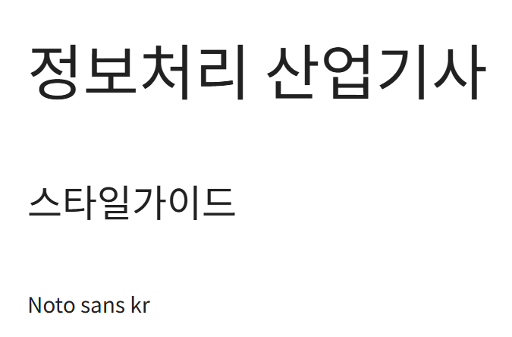
레이아웃(폰트)
Noto sans kr
작은 크기에서 판독이 가능하게
잘 다듬어졌다
1000개 이상의 언어를 지원한다
무료로 사용이 가능하다

Slide 8

레이아웃(헤더)
클릭 시 로그인/회원가입 페이지로 이동한다
클릭 시 메인 홈페이지로 이동한다
클릭 시 프로젝트 모집 홈페이지의
프로젝트 만들기 페이지로 바로 이동한다
클릭 시 해당 홈페이지로 이동한다
(펀딩, 커뮤니티, 프로젝트 모집)

Slide 9
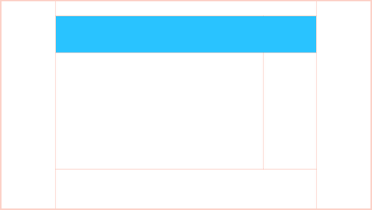
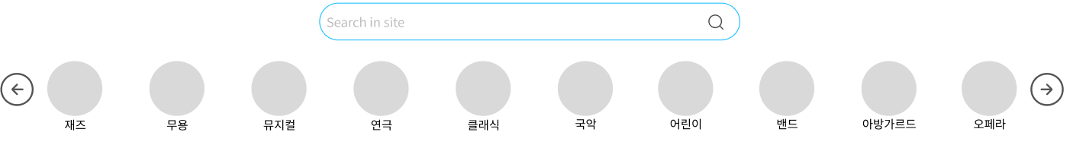
레이아웃(컨텐츠)
클릭 시 왼쪽에 있는
네비게이션 버튼을 보여준다
통합 검색창
네비게이션 버튼
클릭 시 해당 분야의 펀딩 페이지로 이동한다

Slide 10

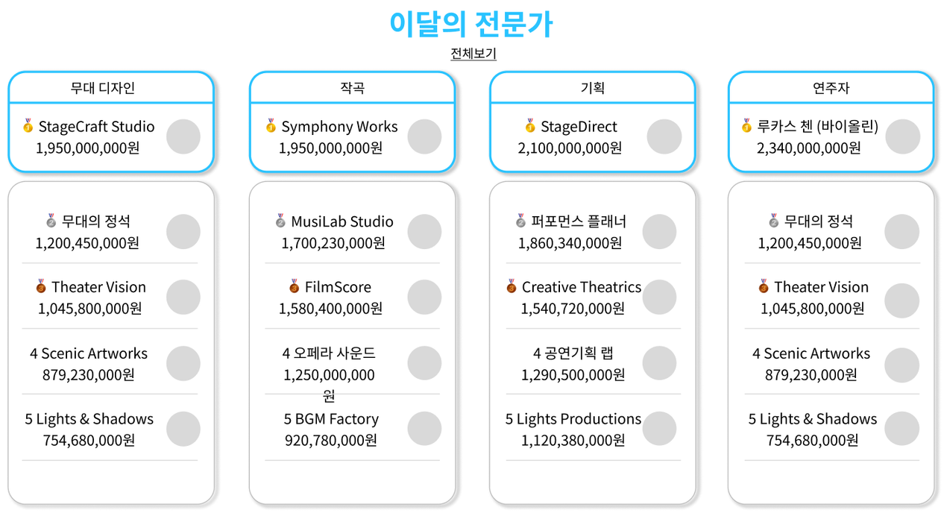
레이아웃(컨텐츠)
클릭 시 해당 전문가의 프로필 페이지로
이동하게 해준다
마찬가지로 전문가의 프로필 페이지로 이동하며 금액에 따른 순위별로 배치되어 있다.

Slide 11

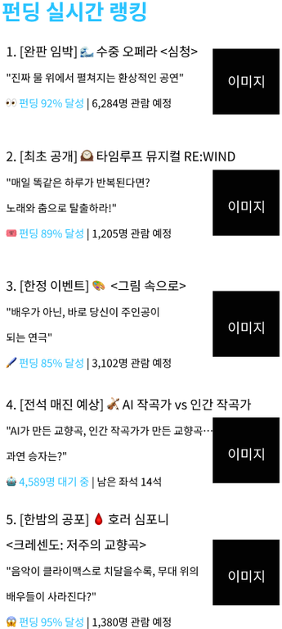
레이아웃(컨텐츠)
펀딩 달성률이 높은 순서대로 표시해주는 컨텐츠 입니다.
해당 펀딩의 달성률, 참여자, 공연 정보를 간략하게 표시해준다.
클릭 시 해당 펀딩 페이지로 이동한다.
펀딩이 진행되고 있는 공연의 이미지를 간략하게 보여준다.

Slide 12
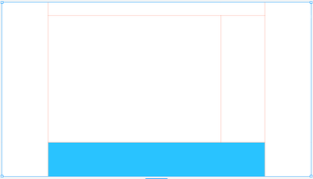
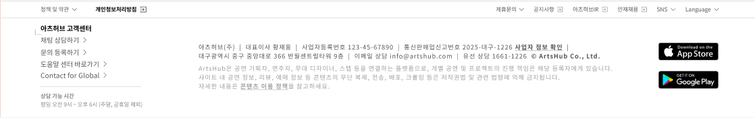
레이아웃(푸터)
클릭 시 해당 페이지로 이동한다
클릭 시 해당 스토어로 이동한다
약관 및 기타 정보

Slide 13





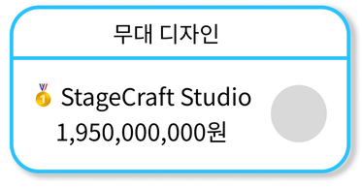

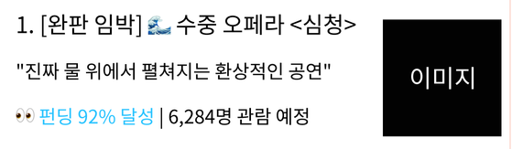

구성 요소
해당 홈페이지로
이동하기 위한 버튼
펀딩 네비게이션 버튼을
한 칸씩 왼쪽으로 이동하게
해주는 버튼
로그인/회원 가입 페이지로
이동하기 위한 버튼
해당 전문가의 프로필로
이동하게 해주는 버튼
프로젝트 만들기 페이지로
이동하기 위한 버튼
해당 프로젝트 페이지로
이동하게 해주는 버튼
펀딩 사이트로 이동하게
해주는 네비게이션 버튼

